Slide 1
START ML
KARPOV.COURSES

Slide 2
ПОЛЕЗНЫЕ ПРИЕМЫ ПРИ РАБОТЕ С ДАННЫМИ
РАБОТА С ПРОПУЩЕННЫМИ ЗНАЧЕНИЯМИ
ВЫБРОСЫ: КАК ИСКАТЬ И ЗАЧЕМ ЧИСТИТЬ
ADVANCED СЧЕТЧИКИ
ВЫДЕЛЕНИЕ БАЗОВЫХ ПРИЗНАКОВ ИЗ ТЕКСТА

Slide 3



РАБОТА С ПРОПУЩЕННЫМИ ЗНАЧЕНИЯМИ
ПОЧЕМУ ЭТО ВАЖНО?
Пропуски могут быть в большинстве объектов, но в разных колонках
$$этаж$$
$$м_{кухня}^{2}$$
$$м_{парковка}^{2}$$
5 | 0 | -
4 | - | 10
8 | 20 | -
- | 7 | 12
3 | - | 13

Slide 4
РАБОТА С ПРОПУЩЕННЫМИ ЗНАЧЕНИЯМИ
КАКИЕ ОСНОВНЫЕ ПРИЕМЫ?
Заполнить все пропуски константой
Заполнить пропуски предыдущим значением
Для категорий – самым популярным классом
Или для категорий – ввести новый класс для всех пропусков
Посмотреть на то, какие значения встречаются у похожих объектов

Slide 5






РАБОТА С ПРОПУЩЕННЫМИ ЗНАЧЕНИЯМИ
ПРИЕМ №1: ЗАПОЛНЯЕМ КОНСТАНТОЙ
$$этаж$$
$$м_{кухня}^{2}$$
$$м_{парковка}^{2}$$
$$этаж$$
$$м_{кухня}^{2}$$
$$м_{парковка}^{2}$$
5 | 0 | -
4 | - | 10
8 | 20 | -
- | 7 | 12
3 | - | 13
5 | 0 | 12
4 | 9 | 10
8 | 20 | 12
0 | 7 | 12
3 | 9 | 13
Заполним:
0
mean
median

Slide 6





РАБОТА С ПРОПУЩЕННЫМИ ЗНАЧЕНИЯМИ
ПРИЕМ №2: ЗАПОЛНЯЕМ ПРЕДЫДУЩИМ ЗНАЧЕНИЕМ
дата
$$признак$$
$$дата$$
$$признак$$
$$дата$$
$$признак$$
4.03 | 20
5.03 | -
1.03 | 1
3.03 | -
8.03 | -
1.03 | 1
3.03 | -
4.03 | 20
5.03 | -
8.03 | -
1.03 | 1
3.03 | 1
4.03 | 20
5.03 | 20
8.03 | 20

Slide 7
РАБОТА С ПРОПУЩЕННЫМИ ЗНАЧЕНИЯМИ
ПРИЕМ №3: КАТЕГОРИАЛЬНЫЕ ПРИЗНАКИ
IT
IT
IT
-
Здоровье
IT
IT
IT
IT
Здоровье
IT
IT
-
-
Здоровье
IT
IT
Неизвестная
Неизвестная
Здоровье
Если пропусков относительно много, то можно ввести новую!
Самой частой категорией

Slide 8
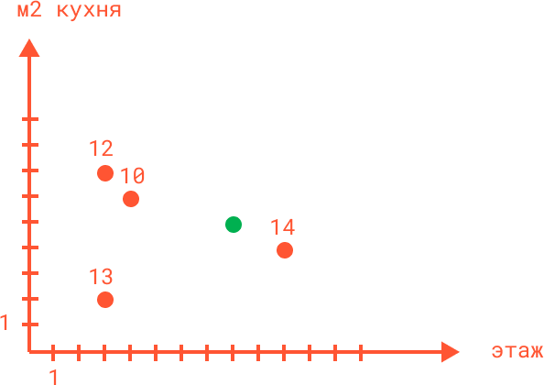



РАБОТА С ПРОПУЩЕННЫМИ ЗНАЧЕНИЯМИ
ПРИЕМ №4: ПОСМОТРИМ НА ПОХОЖИЕ ОБЪЕКТЫ!
$$этаж$$
$$м_{кухня}^{2}$$
$$м_{парковка}^{2}$$
10 | 4 | 14
4 | 6 | 10
8 | 5 | -
3 | 7 | 12
3 | 2 | 13

Slide 9
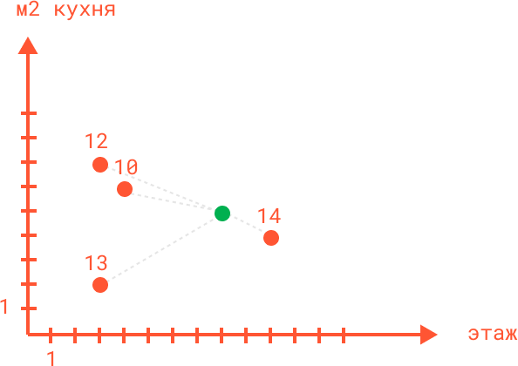
РАБОТА С ПРОПУЩЕННЫМИ ЗНАЧЕНИЯМИ
ПРИЕМ №4: ПОСМОТРИМ НА ПОХОЖИЕ ОБЪЕКТЫ!
$$этаж$$
$$м_{кухня}^{2}$$
$$м_{парковка}^{2}$$
10 | 4 | 14
4 | 6 | 10
8 | 5 | -
3 | 7 | 12
3 | 2 | 13

Slide 10
РЕЗЮМЕ
В данных могут быть пропуски: как в таргете, так и в признаках
Есть ряд приемов, которые помогают заполнять эти самые пропуску
Отличаются между собой по простоте реализации
Заранее сказать – какой лучше, достаточно сложно

Slide 11
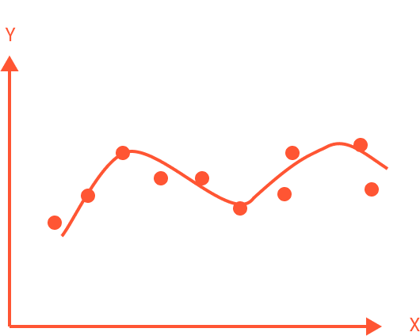
ВЫБРОСЫ: КАК ИСКАТЬ И ЗАЧЕМ ЧИСТИТЬ
ЧТО ТАКОЕ ВЫБРОС?
Пусть нам известно некоторая истинная зависимость между X и Y
Выбросы – точки, выбивающиеся на величину большую, чем шум

Slide 12
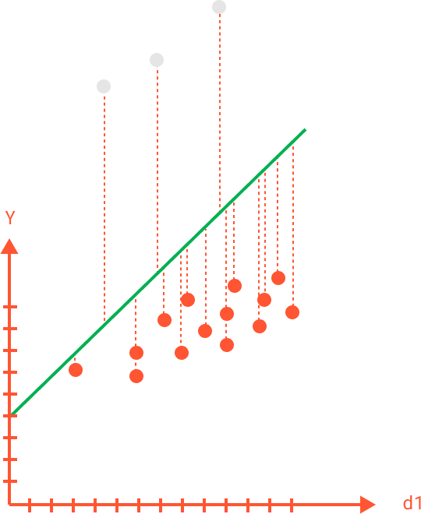
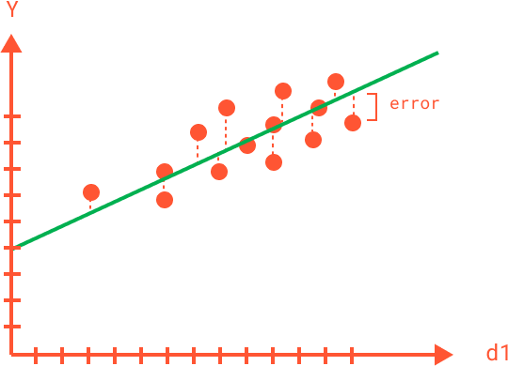
ВЫБРОСЫ: КАК ИСКАТЬ И ЗАЧЕМ ЧИСТИТЬ
КАК ВЛИЯЮТ НА МОДЕЛЬ?

Slide 13
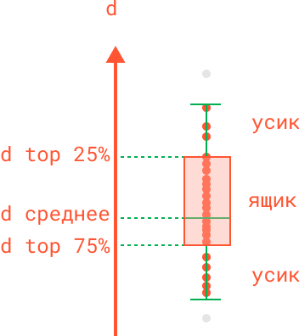
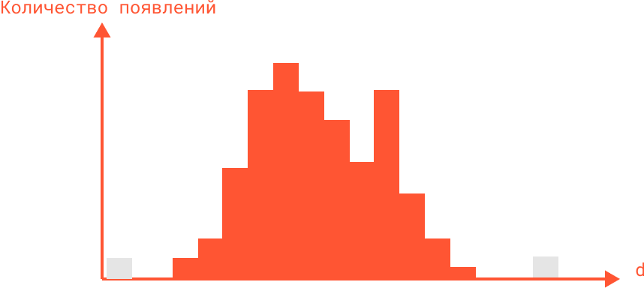
ВЫБРОСЫ: КАК ИСКАТЬ И ЗАЧЕМ ЧИСТИТЬ
КАК ОТЛОВИТЬ ВЫБРОС?

Slide 14
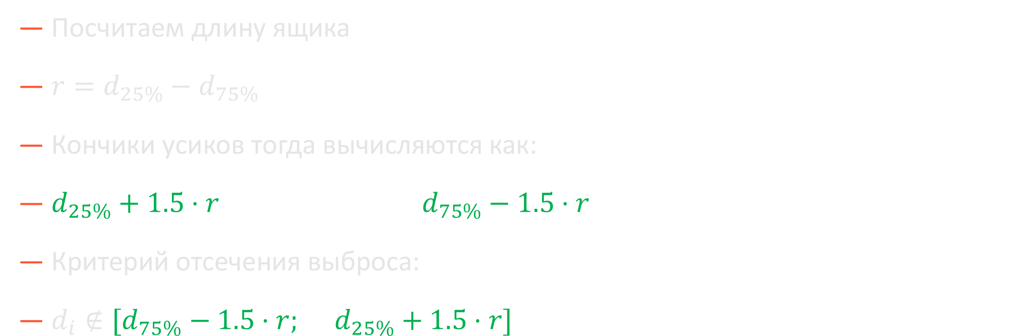
ВЫБРОСЫ: КАК ИСКАТЬ И ЗАЧЕМ ЧИСТИТЬ
КАК ЧИСТИТЬ ДАННЫЕ ОТ ВЫБРОСОВ?
Посчитаем длину ящика
$r=d_{25\%}−d_{75\%}$
Кончики усиков тогда вычисляются как:
$d_{25\%}+1.5⋅r d_{75\%}−1.5⋅r$
Критерий отсечения выброса:
$d_{i}∉[d_{75\%}−1.5⋅r; d_{25\%}+1.5⋅r]$

Slide 15
РЕЗЮМЕ
В переменных могут содержаться выбросы
Они усложняют построение адекватной модели
Сильно портят метрики
Чтобы их обнаружить, можно исследовать ящики с усами и гистограммы
Есть еще более продвинутые методы, как отличить выброс от не выброса
Так или иначе, если мы хотя бы большую часть выбросов найдем, уже станет сильно лучше

Slide 16
ADVANCED СЧЕТЧИКИ
ВСПОМНИМ ПРОЦЕДУРУ
Пусть имеем категориальный признак
Для каждой категории посчитаем среднее значение таргета
Вместо самой категории установим это самое значение

Slide 17
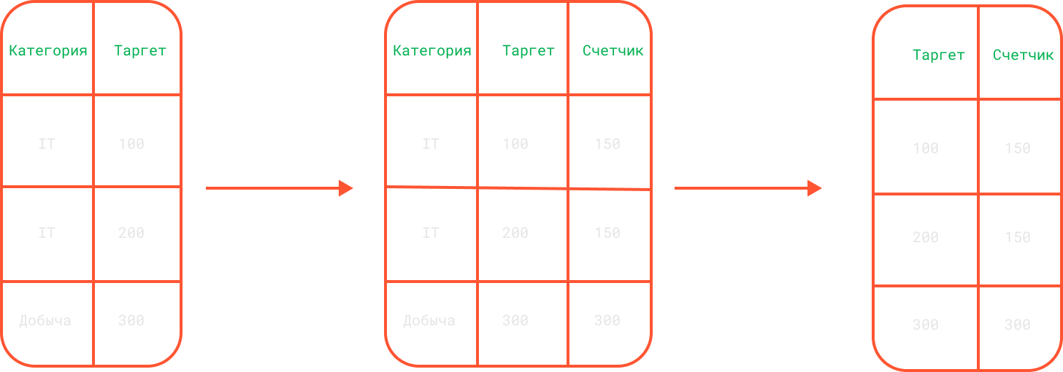
ADVANCED СЧЕТЧИКИ
ВСПОМНИМ ПРОЦЕДУРУ

Slide 18
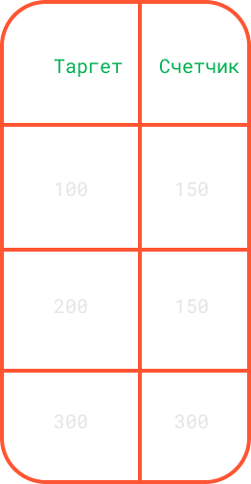

ADVANCED СЧЕТЧИКИ
ЧТО ЕЩЕ МОЖНО УЛУЧШИТЬ?
Такая кодировка может привести нас к переобучению!
Ведь считая данный признак, мы подглядываем в таргет.
Счетчики очень коррелируют с ответами!
$$corr≈0,86$$

Slide 19
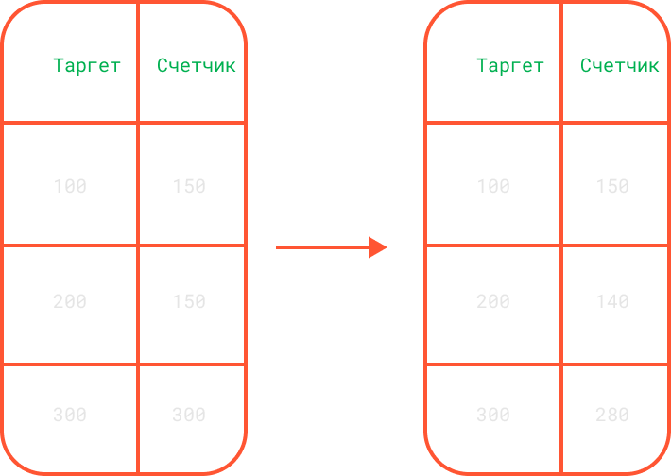
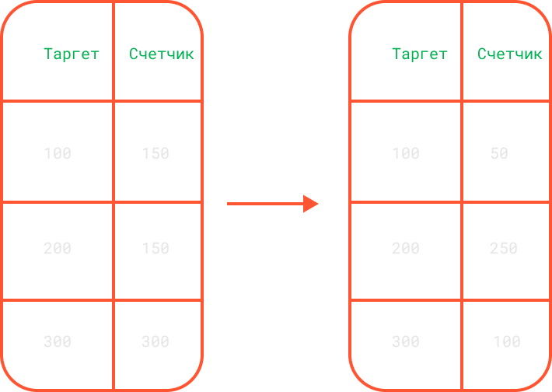


ADVANCED СЧЕТЧИКИ
КАК ИЗБЕЖАТЬ ПЕРЕОБУЧЕНИЯ? ДОБАВИТЬ ШУМ
$$corr≈0,83$$
$$corr≈0,24$$

Slide 20
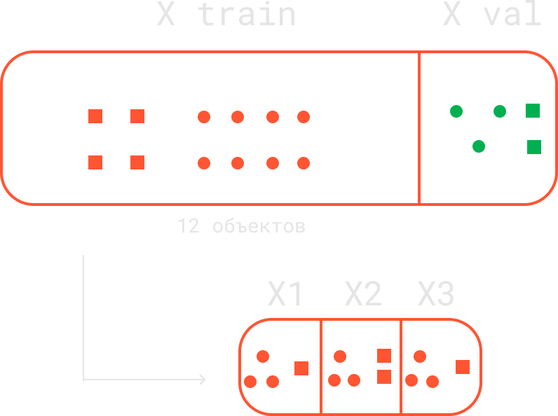
ADVANCED СЧЕТЧИКИ
КАК ИЗБЕЖАТЬ ПЕРЕОБУЧЕНИЯ? КРОСС-ВАЛИДАЦИЯ
Бьем тренировочную выборку дополнительно на несколько частей
Для категорий из блока X1 подсчитываем счетчики на основе таргетов этих категорий в блоках X2, X3
Для других блоков – симметрично
Для категорий в валидации возьмем среднее по новым полученным счетчикам

Slide 21
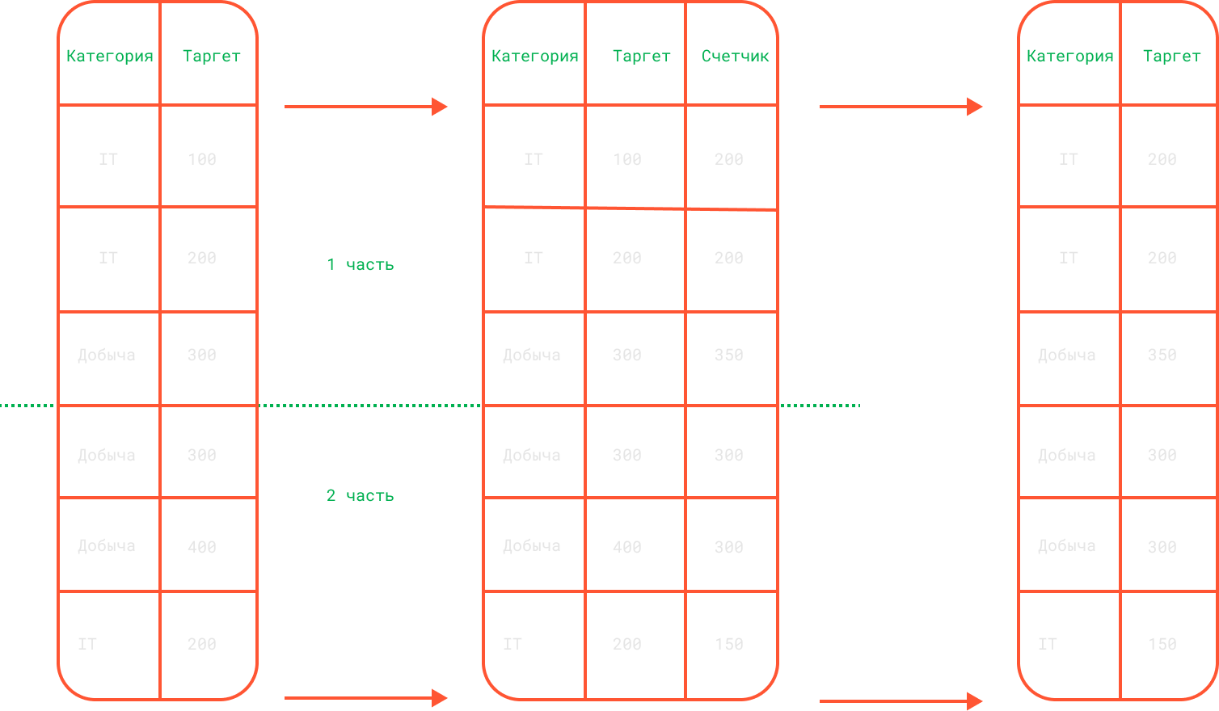
ADVANCED СЧЕТЧИКИ

Slide 22
РЕЗЮМЕ
Счетчики часто ведут к переобучению моделей
Тогда при их подсчете можно воспользоваться одним из двух приемов
Добавить в полученные значения случайный шум
При формировании счетчиков считать их по другим объектам

Slide 23
ВЫДЕЛЕНИЕ ПРИЗНАКОВ ИЗ ТЕКСТА
ЗАЧЕМ ЭТО НУЖНО?
Наименования объектов обычно уникальны, и их мы воспринимаем просто как id
Но можно попробовать погрузиться в смысл описания объекта
Там может крыться что-то очень важное, что поможет предсказывать таргет

Slide 24
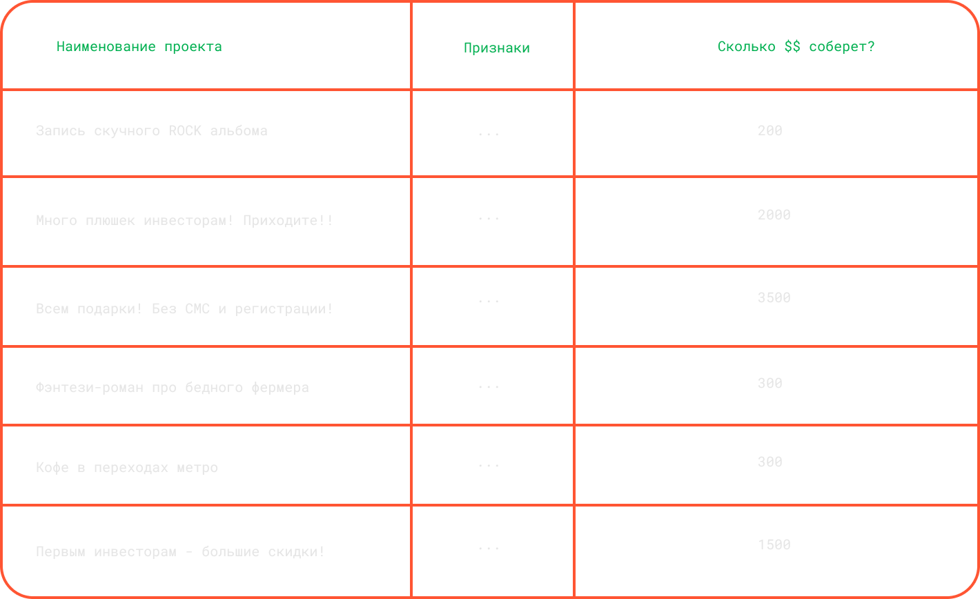
ВЫДЕЛЕНИЕ ПРИЗНАКОВ ИЗ ТЕКСТА

Slide 25
ВЫДЕЛЕНИЕ ПРИЗНАКОВ ИЗ ТЕКСТА
BAG OF WORDS
Посмотрим, сколько слов всего у нас есть суммарно во всех текстах
Для каждого слова создадим столбец, подсчитывающий количество вхождений
Если текст включает слово – ставим 1
Если текст включает слово дважды – ставим 2
И т.д.

Slide 26
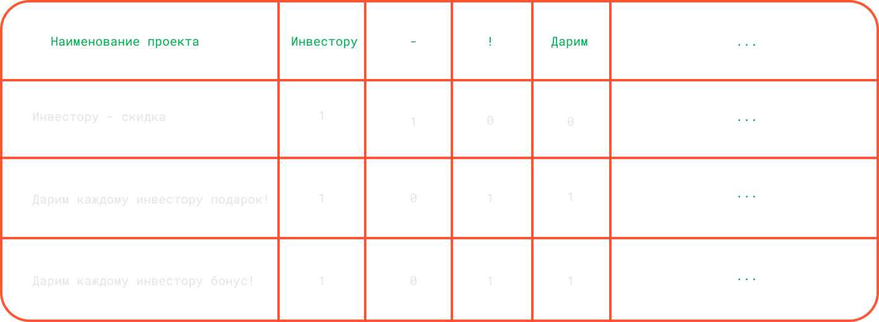
BAG OF WORDS

Slide 27
BAG OF WORDS
ПРЕИМУЩЕСТВА
НЕДОСТАТКИ
Простой в применении
Не требует обработки текста
Может порождать огромные матрицы
Не учитываем общий контекст задачи и среднюю частоту всех слов
Например, если мы прогнозируем цены на овощи, то очевидно, что в описании к объекту почти всегда будет слово “овощ”.

Slide 28
ВЫДЕЛЕНИЕ ПРИЗНАКОВ ИЗ ТЕКСТА
TF-IDF
Придумаем, как бы по-другому векторизовать описания объектов
Так, чтобы не рождались огромные матрицы
При этом еще и хотим как-то оценивать важность слов в задаче!
С этим справляется трансформация текста методом TF-IDF
Он позволяет выделить самые важные слова в каждом конкретном описании, учитывая общий контекст задачи и то, что написано в других объектах

Slide 29
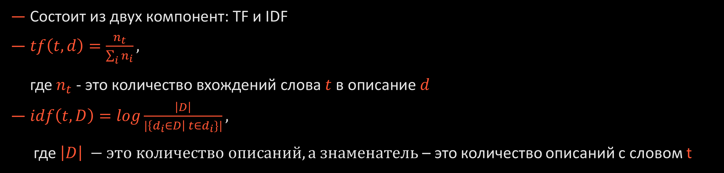
ВЫДЕЛЕНИЕ ПРИЗНАКОВ ИЗ ТЕКСТА
TF-IDF: ФОРМАЛЬНО
Состоит из двух компонент: TF и IDF
$tf\left(t, d\right)=\frac{n_{t}}{\sum_{i}{n_{i}}},$
где $n_{t}$ - это количество вхождений слова $t$ в описание $d$
$idf\left(t, D\right)=log\frac{\left|D\right|}{|\left\{d_{i}∈D\right| t∈d_{i}\}|},$
где $\left|D\right| −это количество описаний, а знаменатель$ – это количество описаний с словом t

Slide 30
ВЫДЕЛЕНИЕ ПРИЗНАКОВ ИЗ ТЕКСТА
TF-IDF: ИНТУИЦИЯ
TF показывает, насколько взятое слово важно для описания конкретного объекта
Чем чаще слово встречается в описании, тем больше у этого слова в данном описании TF
IDF измеряет, является ли данное слово “общим” – проверяет его на редкость
Чем чаще слово встречается в описании других объектов, тем меньше у него IDF
TF-IDF – это произведение TF и IDF!
Большие значения будут у тех слов, которые часто встречаются в конкретно выбранном описании, но при этом оказываются редкими в других

Slide 31
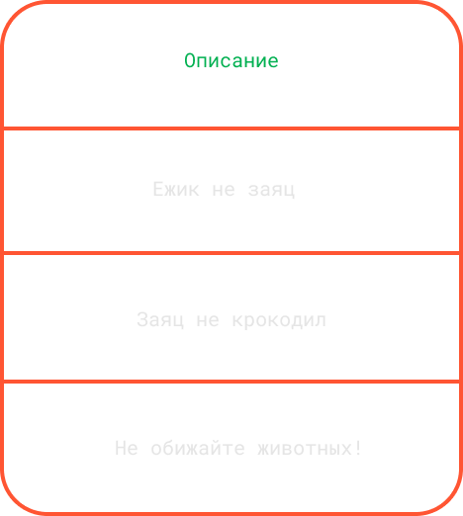
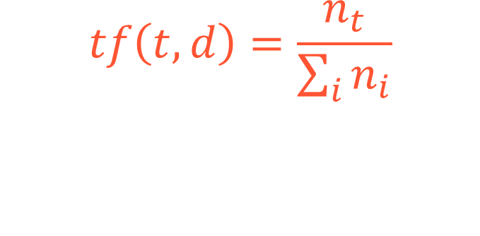
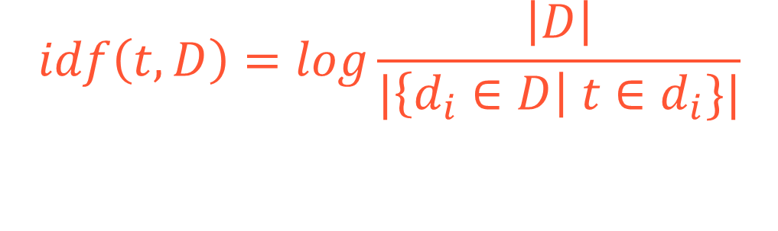
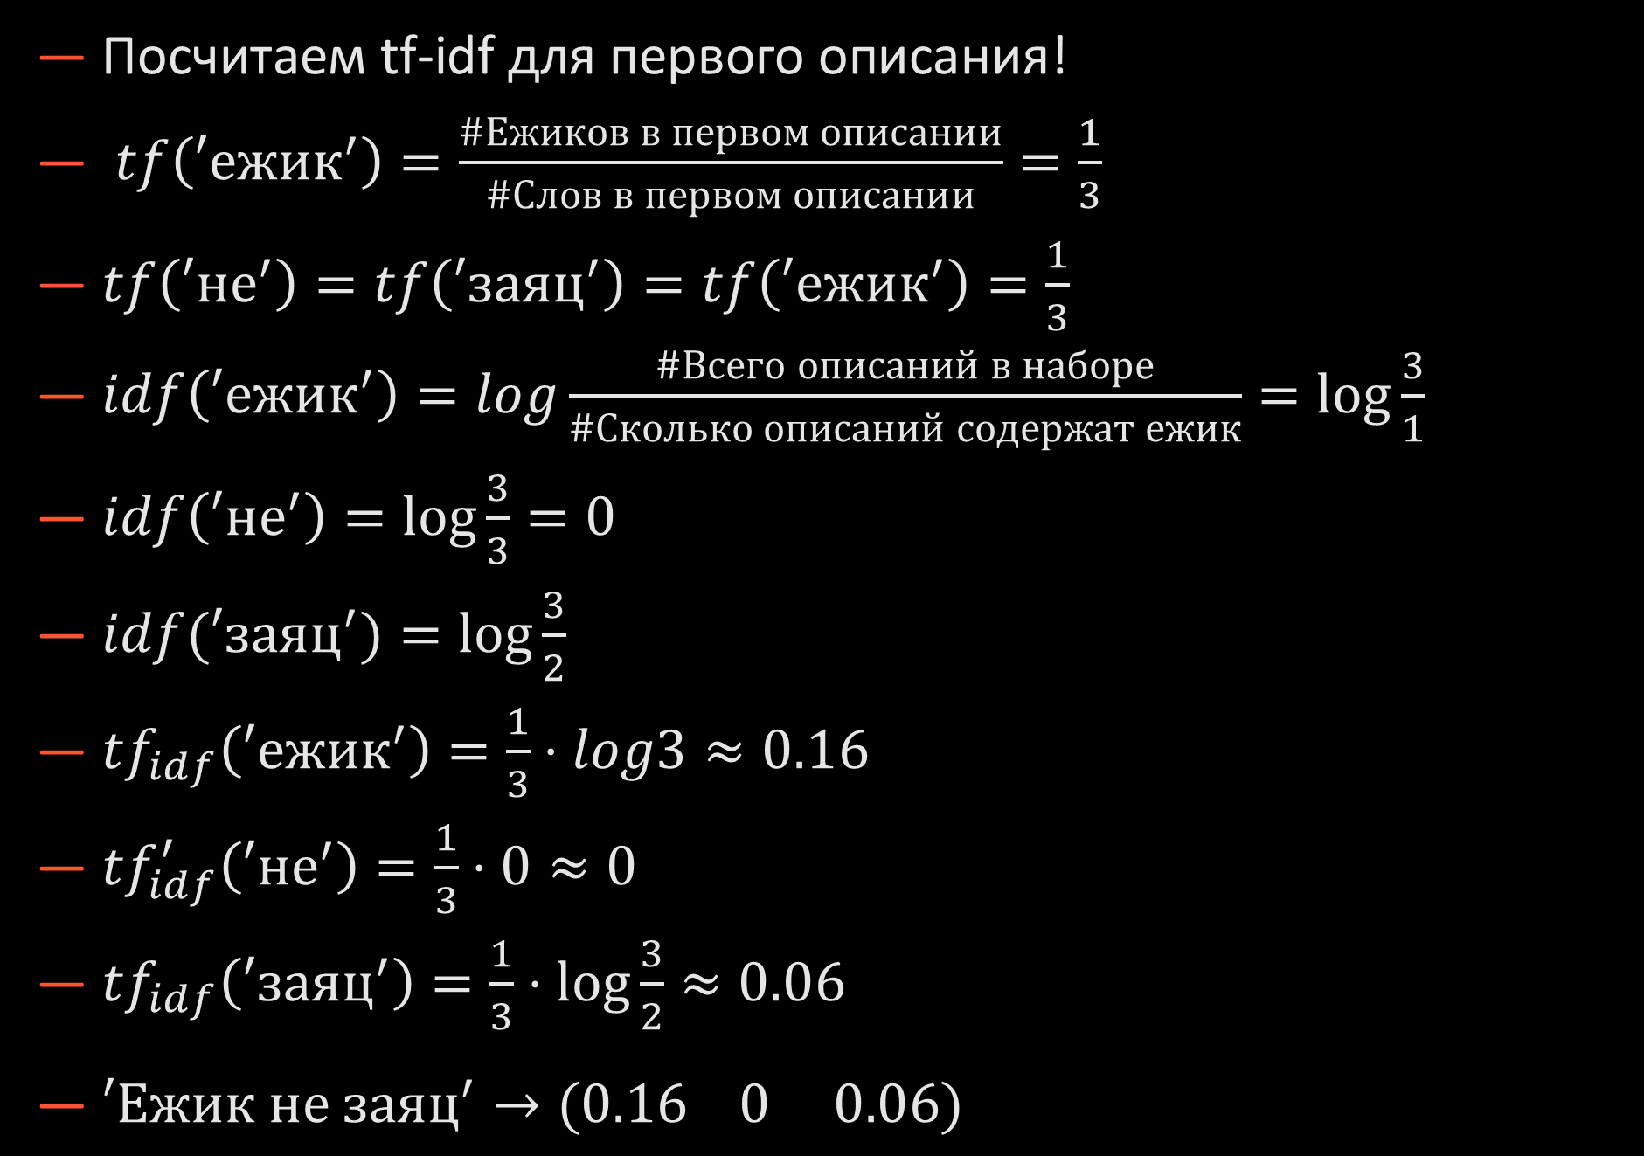
TF-IDF: ПРИМЕР
Посчитаем tf-idf для первого описания!
$tf\left(′ежик^{′}\right)=\frac{\#Ежиков в первом описании}{\#Слов в первом описании}=\frac{1}{3}$
$tf\left(′не^{′}\right)=tf\left(′заяц^{′}\right)=tf\left(′ежик^{′}\right)=\frac{1}{3}$
$idf\left(′ежик^{′}\right)=log\frac{\#Всего описаний в наборе}{\#Сколько описаний содержат ежик}=\log{\frac{3}{1}}$
$idf\left(′не^{′}\right)=\log{\frac{3}{3}}=0$
$idf(′заяц^{′})=\log{\frac{3}{2}}$
$tf_{idf}\left(′ежик^{′}\right)=\frac{1}{3}⋅log3≈0.16$
$tf_{idf}^{′}\left(′не^{′}\right)=\frac{1}{3}⋅0≈0$
$tf_{idf}\left(′заяц^{′}\right)=\frac{1}{3}⋅\log{\frac{3}{2}}≈0.06$
$′Ежик не заяц^{′}→(0.16 0 0.06)$
$$idf\left(t, D\right)=log\frac{\left|D\right|}{|\left\{d_{i}∈D\right| t∈d_{i}\}|}$$
$$tf\left(t, d\right)=\frac{n_{t}}{\sum_{i}{n_{i}}}$$

Slide 32
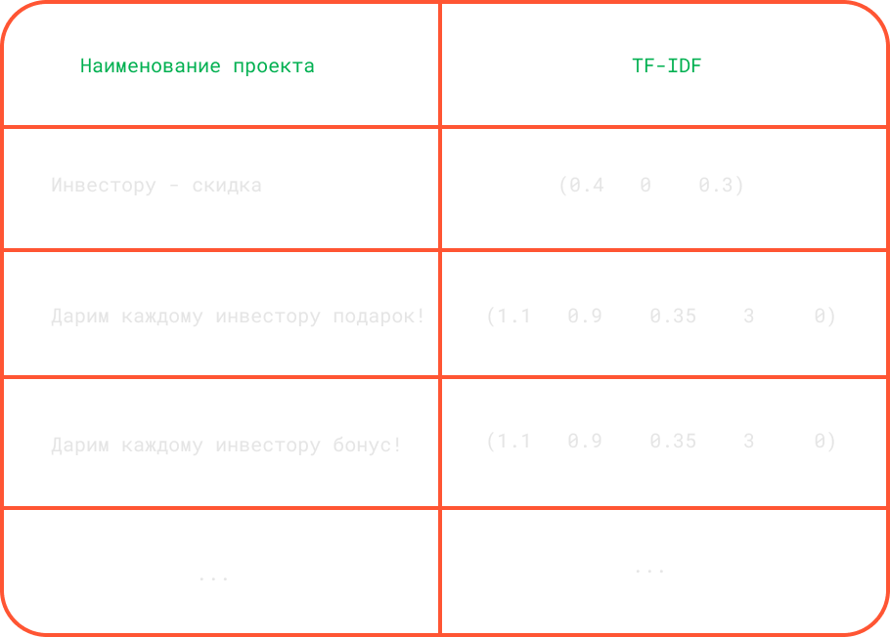
ВЫДЕЛЕНИЕ ПРИЗНАКОВ ИЗ ТЕКСТА
TF-IDF
Итого, получаем некоторый множественный признак
Можно поверх него посчитать какую-то аггрегацию
Например, максимум или среднее

Slide 33
TF-IDF
ПРЕИМУЩЕСТВА
НЕДОСТАТКИ
Более компактный
Учитывает важность слов
Получаем оценку важности каждого слова через частотности, но не погружаемся в контекст
Как и BOW, имеет проблемы с однокоренными словами и падежами!

Slide 34
ВЫДЕЛЕНИЕ ПРИЗНАКОВ ИЗ ТЕКСТА
ЛЕММАТИЗАЦИЯ И СТЕММИНГ
Хочется уметь приводить слова в приложении к нормальному виду
Например, однокоренные или сложенные в разные падежи:
Ежик, ежика, ежику, ежиков, съеживаться, съежилась…
Две концепции, которые помогают учитывать близкий смысл

Slide 35
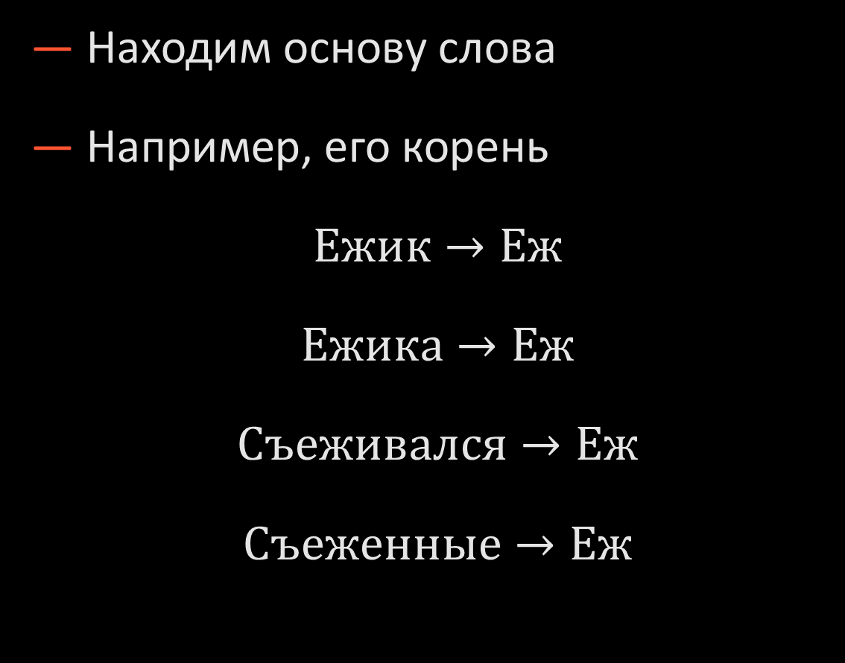
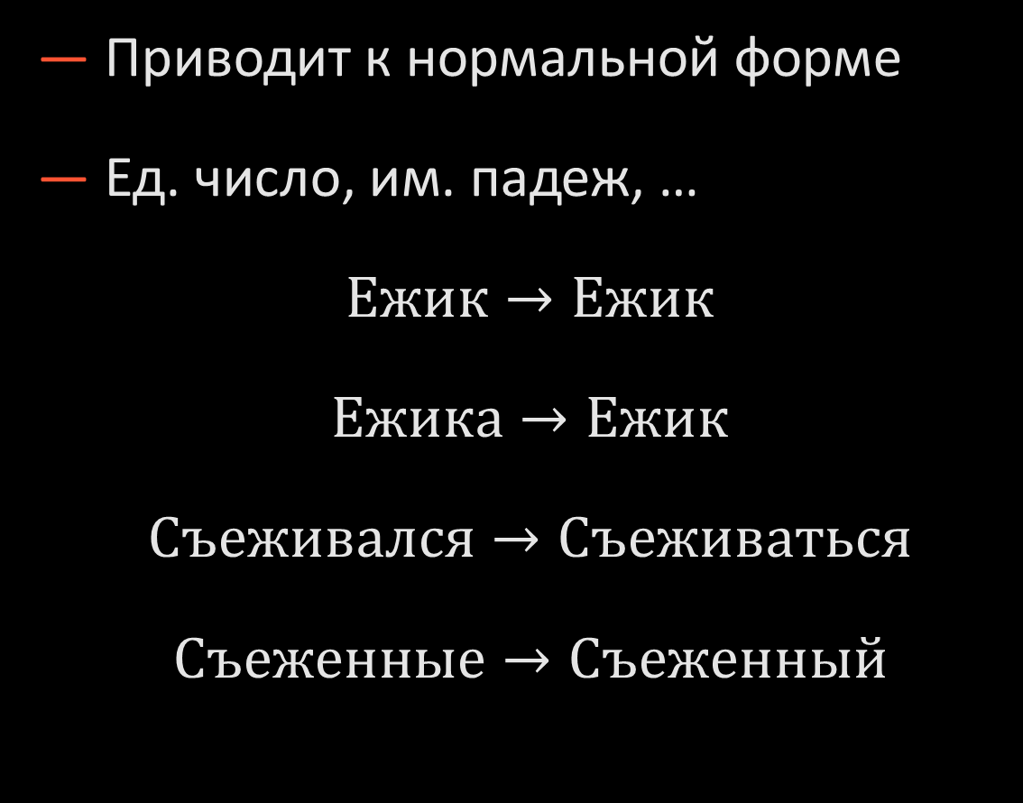
ЛЕММАТИЗАЦИЯ И СТЕММИНГ
ЛЕММАТИЗАЦИЯ
СТЕММИНГ
Приводит к нормальной форме
Ед. число, им. падеж, …
$$Ежик→Ежик$$
$$Ежика→Ежик$$
$$Съеживался→Съеживаться$$
$$Съеженные→Съеженный$$
Находим основу слова
Например, его корень
$$Ежик→Еж$$
$$Ежика→Еж$$
$$Съеживался→Еж$$
$$Съеженные→Еж$$

Slide 36
РЕЗЮМЕ
Изучили дополнительные приемы по работе с данными
Работа с пропущенными значениями
Поиск и устранение выбросов
Продвинутое использование счетчиков
Выделение базовых признаков из текста
Есть еще много фишек, которые вы узнаете во время обучения и работы
Они связаны не только с данными, но и с самими моделями
Пора к практике!

Slide 37
СПАСИБО
ТАБАКАЕВ НИКИТА

